Slide 1
RESULTADOS DE LOS ANTIFIBRÓTICOS EN EL TRATAMIENTO DE LA FIBROSIS PULMONAR IDIOPÁTICA
J. López Rodríguez¹, J. Hernández Borge¹, N. Matallana Encinas¹, S. Hernández Gómez¹, L.M. Sierra Murillo¹, A. Castañar Jover¹, M.C. García García¹, I. Rodríguez Blanco¹, J.A. Gutiérrez Lara¹, P. Iñigo Naranjo¹, F.L. Márquez Pérez¹
1. Servicio de Neumología. Hospital Universitario de Badajoz. Badajoz
INTRODUCCIÓN
MATERIAL Y MÉTODOS
Los fármacos antifibróticos han supuesto un cambio en el pronóstico de la fibrosis pulmonar idiopática (FPI).
El objetivo del presente estudio ha sido conocer los resultados de dicho tratamiento en una cohorte de pacientes en situación de vida real.
Estudio prospectivo observacional de pacientes diagnosticados de FPI tratados con antifibróticos (CT). Se analizó la supervivencia de los mismos mediante métodos univariantes (Kaplan-Meier) y multivariantes (Regresión de Cox) comparándola con una cohorte histórica (CH) de FPI sin dicho tratamiento.
RESULTADOS
Se incluyeron 89 pacientes (edad media: 69,8±9,7 años, 70,7% hombres, 44 CH).
Aparecieron efectos secundarios en el 54,3% y en el 64,3% de los tratados con Pirfenidona y Nintedanib, respectivamente .
No se encontraron diferencias en la demora de diagnóstico ni en las pruebas funcionales iniciales.

Slide 2
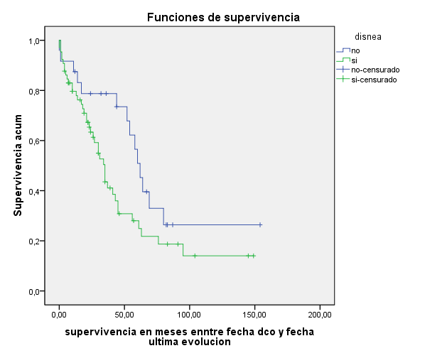
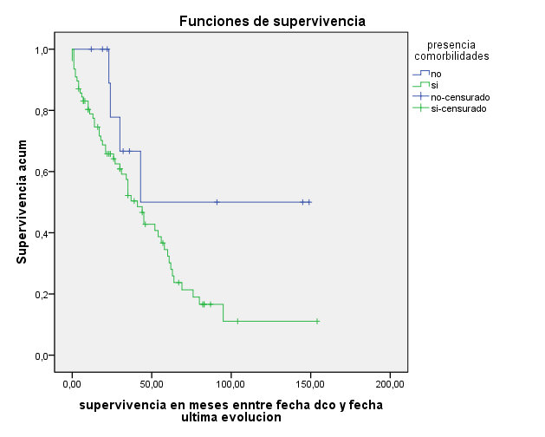
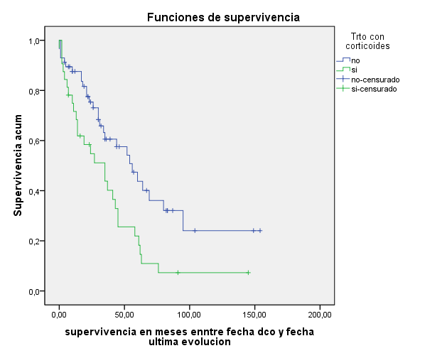
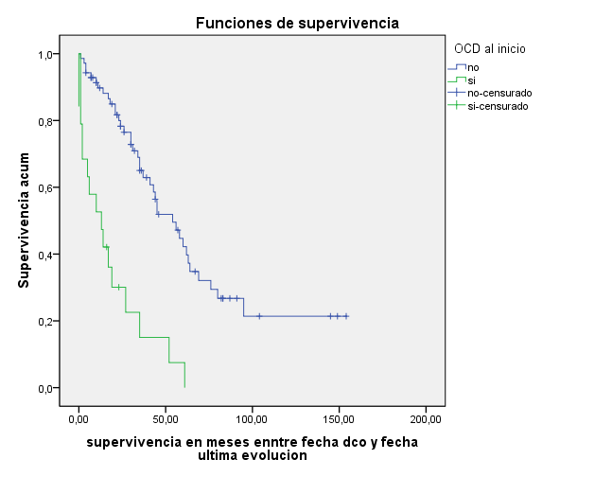
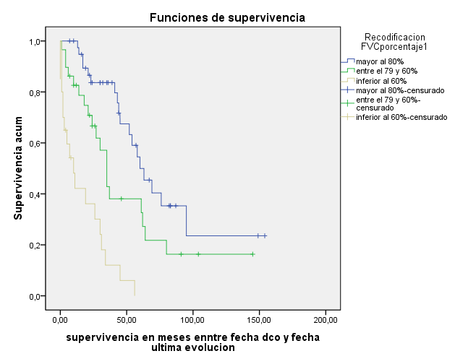
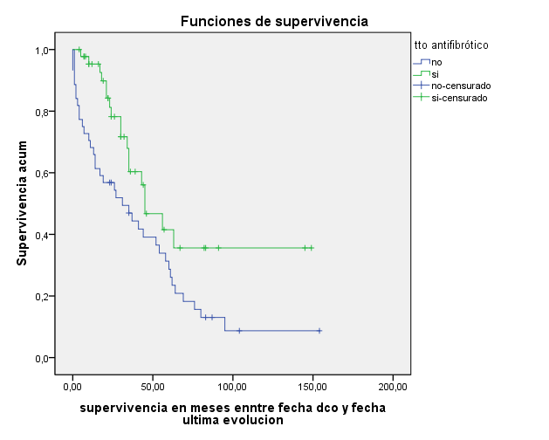
La supervivencia al final del seguimiento fue del 38,2% siendo la principal causa de muerte la enfermedad intersticial (76,3%)
Tabla 1. Análisis comparativo
 | CH | CT | P
Edad | 72±9,4 | 67,7±9,5 | 0,03
Hombres | 65,9% | 75,6% | NS
Disnea al dco Tos al dco Asintomático Comorbilidad EPOC RGE Biopsia pulmomar TACAR NIU Probable NIU No compatible NIU | 61,4% 31,8% 13,6% 100% 11,4% 36,4% 18,2% 84,1% 13,6% 2,3% | 84% 73,3% 11,1% 73,3% 26,7% 20% 46,7% 55,6% 44,4% 0% | 0,014 0,005 NS 0,005 0,06 0,08 0,006 0,004
Corticoides N-acetilcistena Oxigenoterapia al dco | 50% 9,1% 36,4% | 22,2% 26,7% 6,7% | 0,006 0,031 0,001
Muerte final seguimiento Causa muerte NIU | 84,1% 61,4% | 40% 33,3% | 0,0005 0,0005
FVC% al dco FVC>80% al dco | 75,9±23,3 38,6% | 79±18,6 51,1% | NS NS
Retraso dco ( días) (inicio estudio) | 265,2±418 | 564,7±645 | 0,011
Tabla 2: Análisis univariado supervivencia (K-Meier) *La edad tb se asoció a la supervivencia (p<0,05)
Table 3: A. multivariado de supervivencia (Regresión Cox)
*Ajustado por edad, disnea al dco, FVC%, tto antifibrótico, tto corticoides, necesidad de O2 al dco
Variable | P | OR | IC 95%
Oxigenoterapia | 0,007 | 2,73 | 1,31-5,8
FVC% categorizado FVC%60-79% vs >80% FVC%<60% vs >80% | 0,000 0,27 0,000 | 1,45 6,35 | 0,73-2,8 2,93-13,75
CONCLUSIONES
Nuestros resultados apoyan el empleo precoz del tratamiento antifibrótico en pacientes con fibrosis pulmonar idiopática.

